Slide 1
Présentation du 01.03
Loop Optmization
L’assembleur généré par gcc

Slide 2
Loop Optimization
Amélioration de la vitesse d'exécution
Diminution des ressources associées aux boucles
Utilisation féquente de boucles dans des programmes sicientifiques.

Slide 3
Loop Optimization
Rôle important dans l'amélioration des performances du cache
Amélioration de l'utilisation efficace des capacités de traitement paralèlle

Slide 4
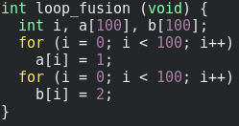
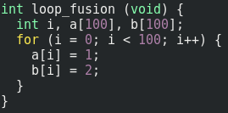
Loop Optimization
Loop Fusion (ou loop jaming)
Fusion de certaines boucles adjacentes en une seule boucle.
-> réduction de la surcharge de la boucle et améliorer les performances d'exécution.

